Slide 1


Slide 2

João Paulo Santos
Engenheiro Eletricista
Setor: Pesquisa e Desenvolvimento
j.santos@diagno.ind.br

Slide 3

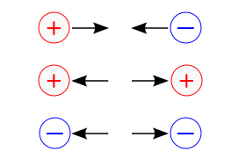
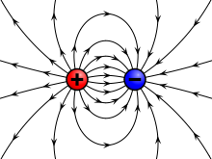
Carga
Positiva
Negativa
Unidade no SI = C (Coulomb)
Campo elétrico

Slide 4
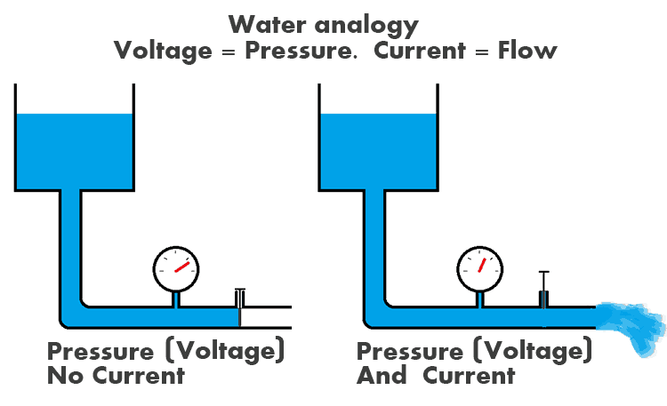
Tensão Elétrica
Capacidade que um ponto no espaço possui de atrair ou repelir cargas;
A unidade no SI é J/C = V (volt) ;
1V : Esse ponto no espaço pode dotar de 1 J a mais do que a referência cada 1 C presente nele.

Slide 5
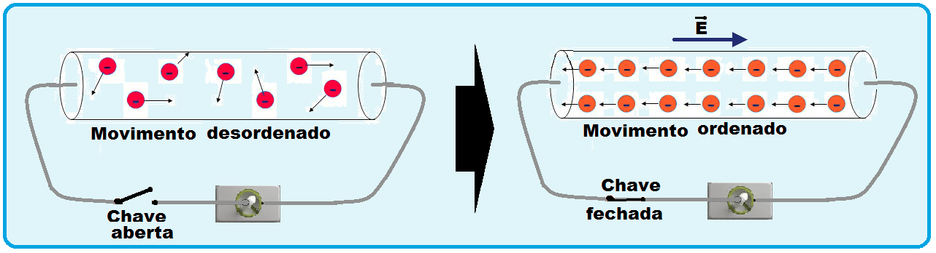
Corrente Elétrica
Movimento ordenado de cargas, causado por um campo elétrico;
A unidade no SI é C/s = A (Ampére) ;
1 A: A cada segundo 1 Coulomb passa pelo ramo;

Slide 6
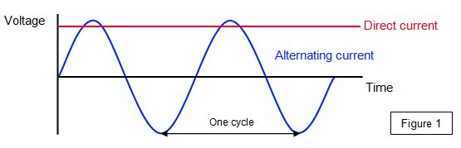
AC/DC ou CA/CC
Tomadas
Icounter

Slide 7
Energia
Capacidade de realizar uma ação;
Potencial e cinética;
Conservação;

Slide 8
Potência
Taxa de transformação de energia;
P = V x I;
A unidade no SI é J/s = W (Watts) ;

Slide 9
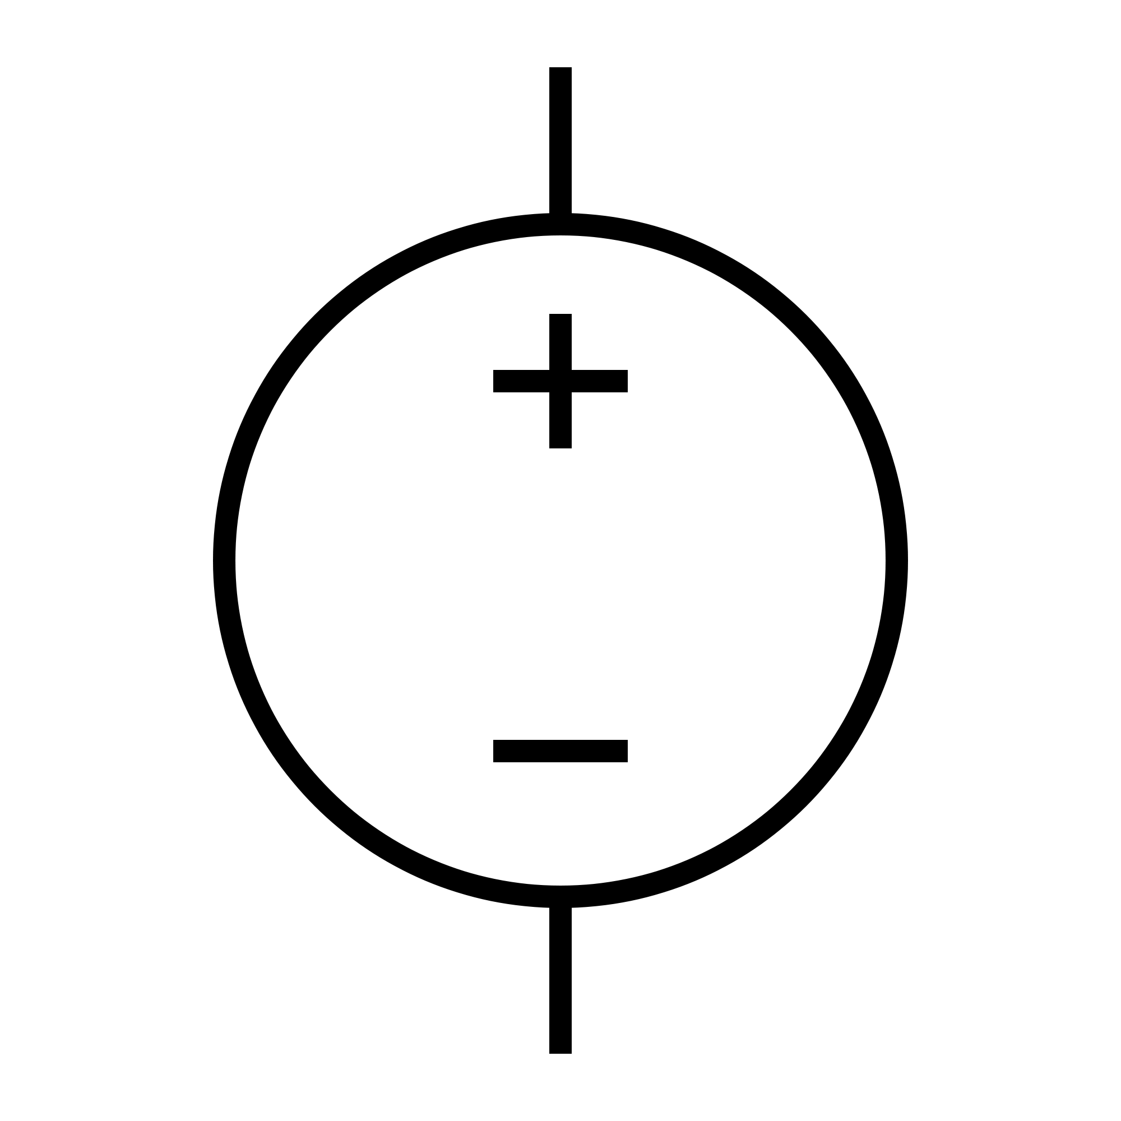
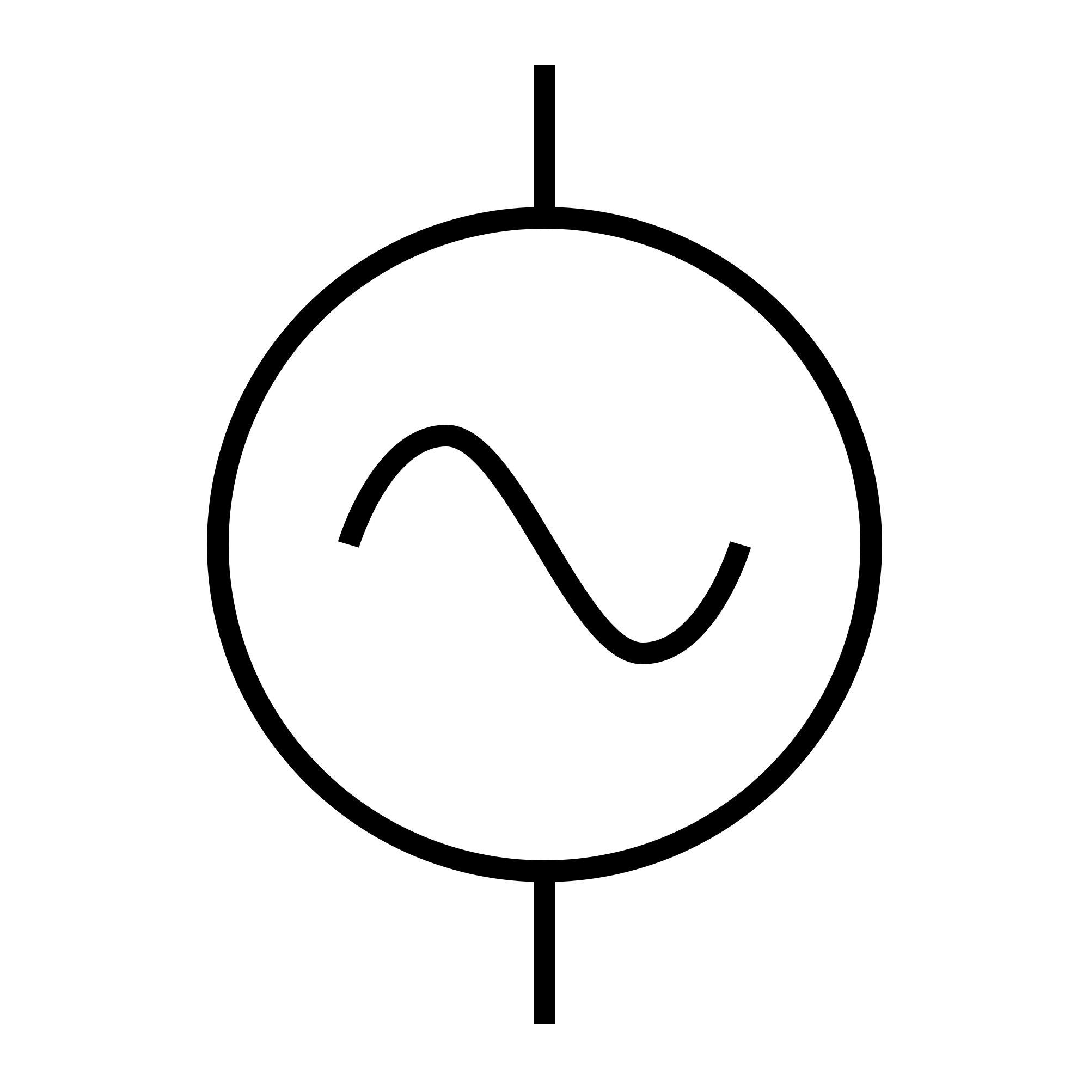
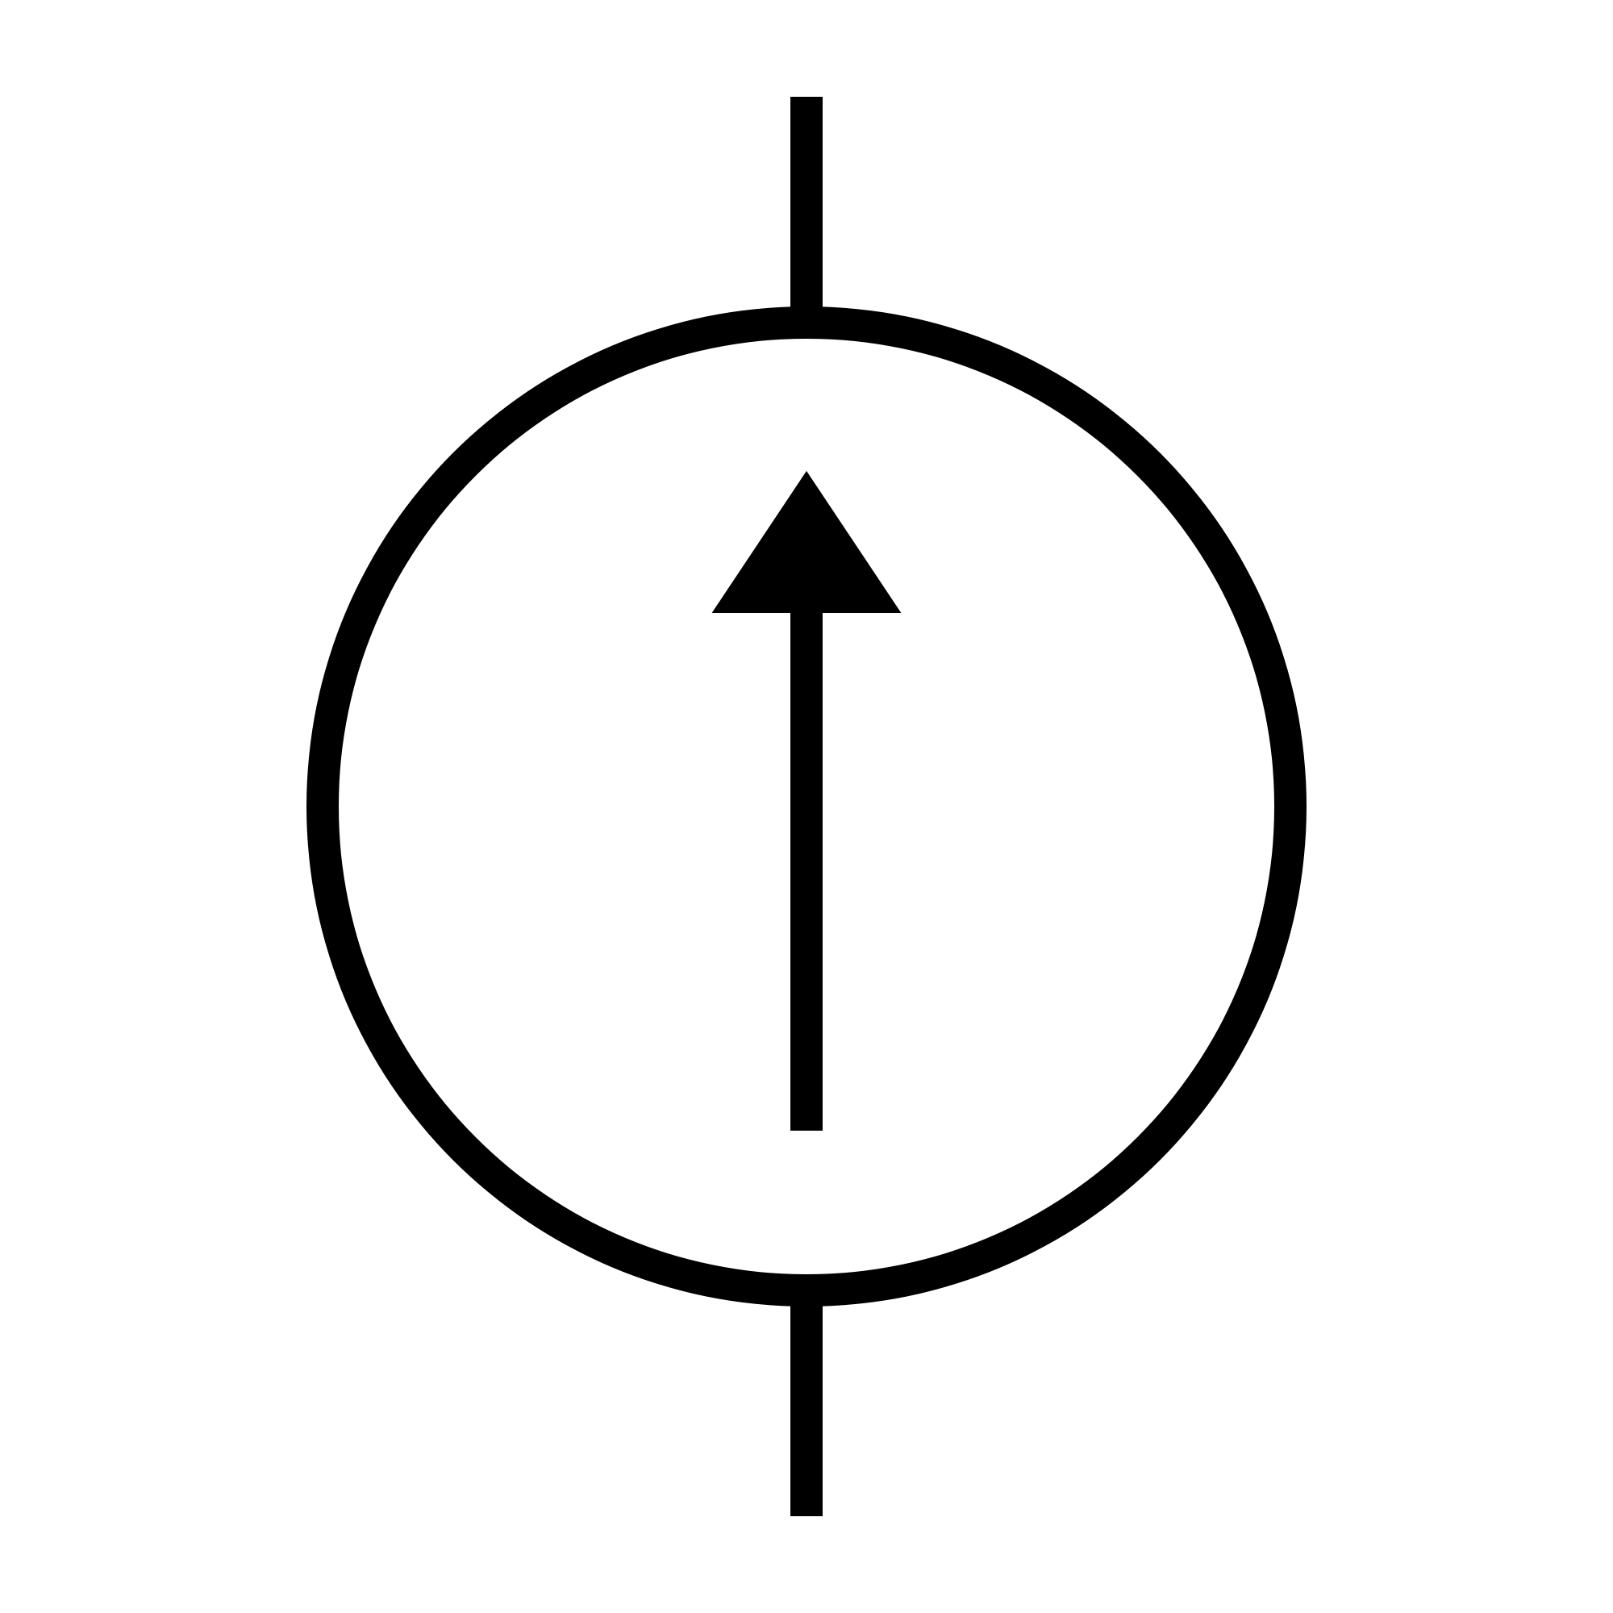
Fontes
Dispositivo ativo;
Teórico: Mantém valor fixo em seus terminais independente do que é alimentado;
Real: Possuem capacidades máximas de fornecimento, dependente da potência;

Slide 10
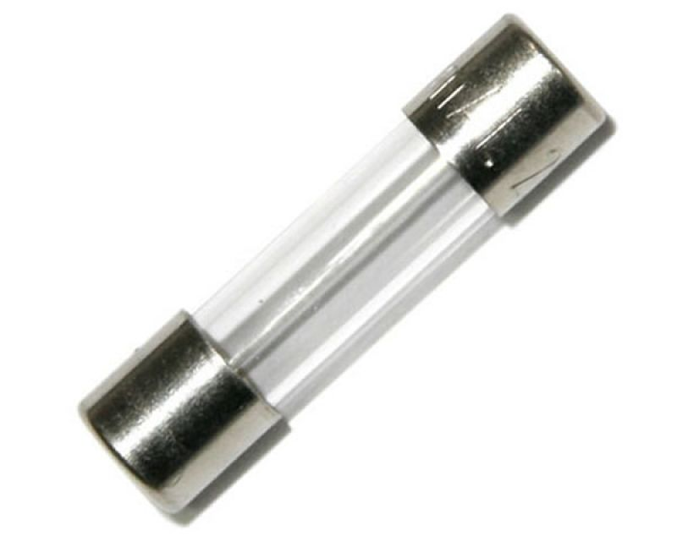
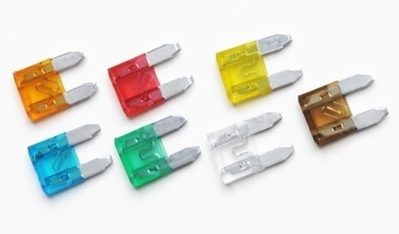
Fusível
Proteção contra sobrecorrente;
Para corrrentes normais: Condutor convencional;
Correntes acima do limite: Derrete e as conexões se rompem;

Slide 11
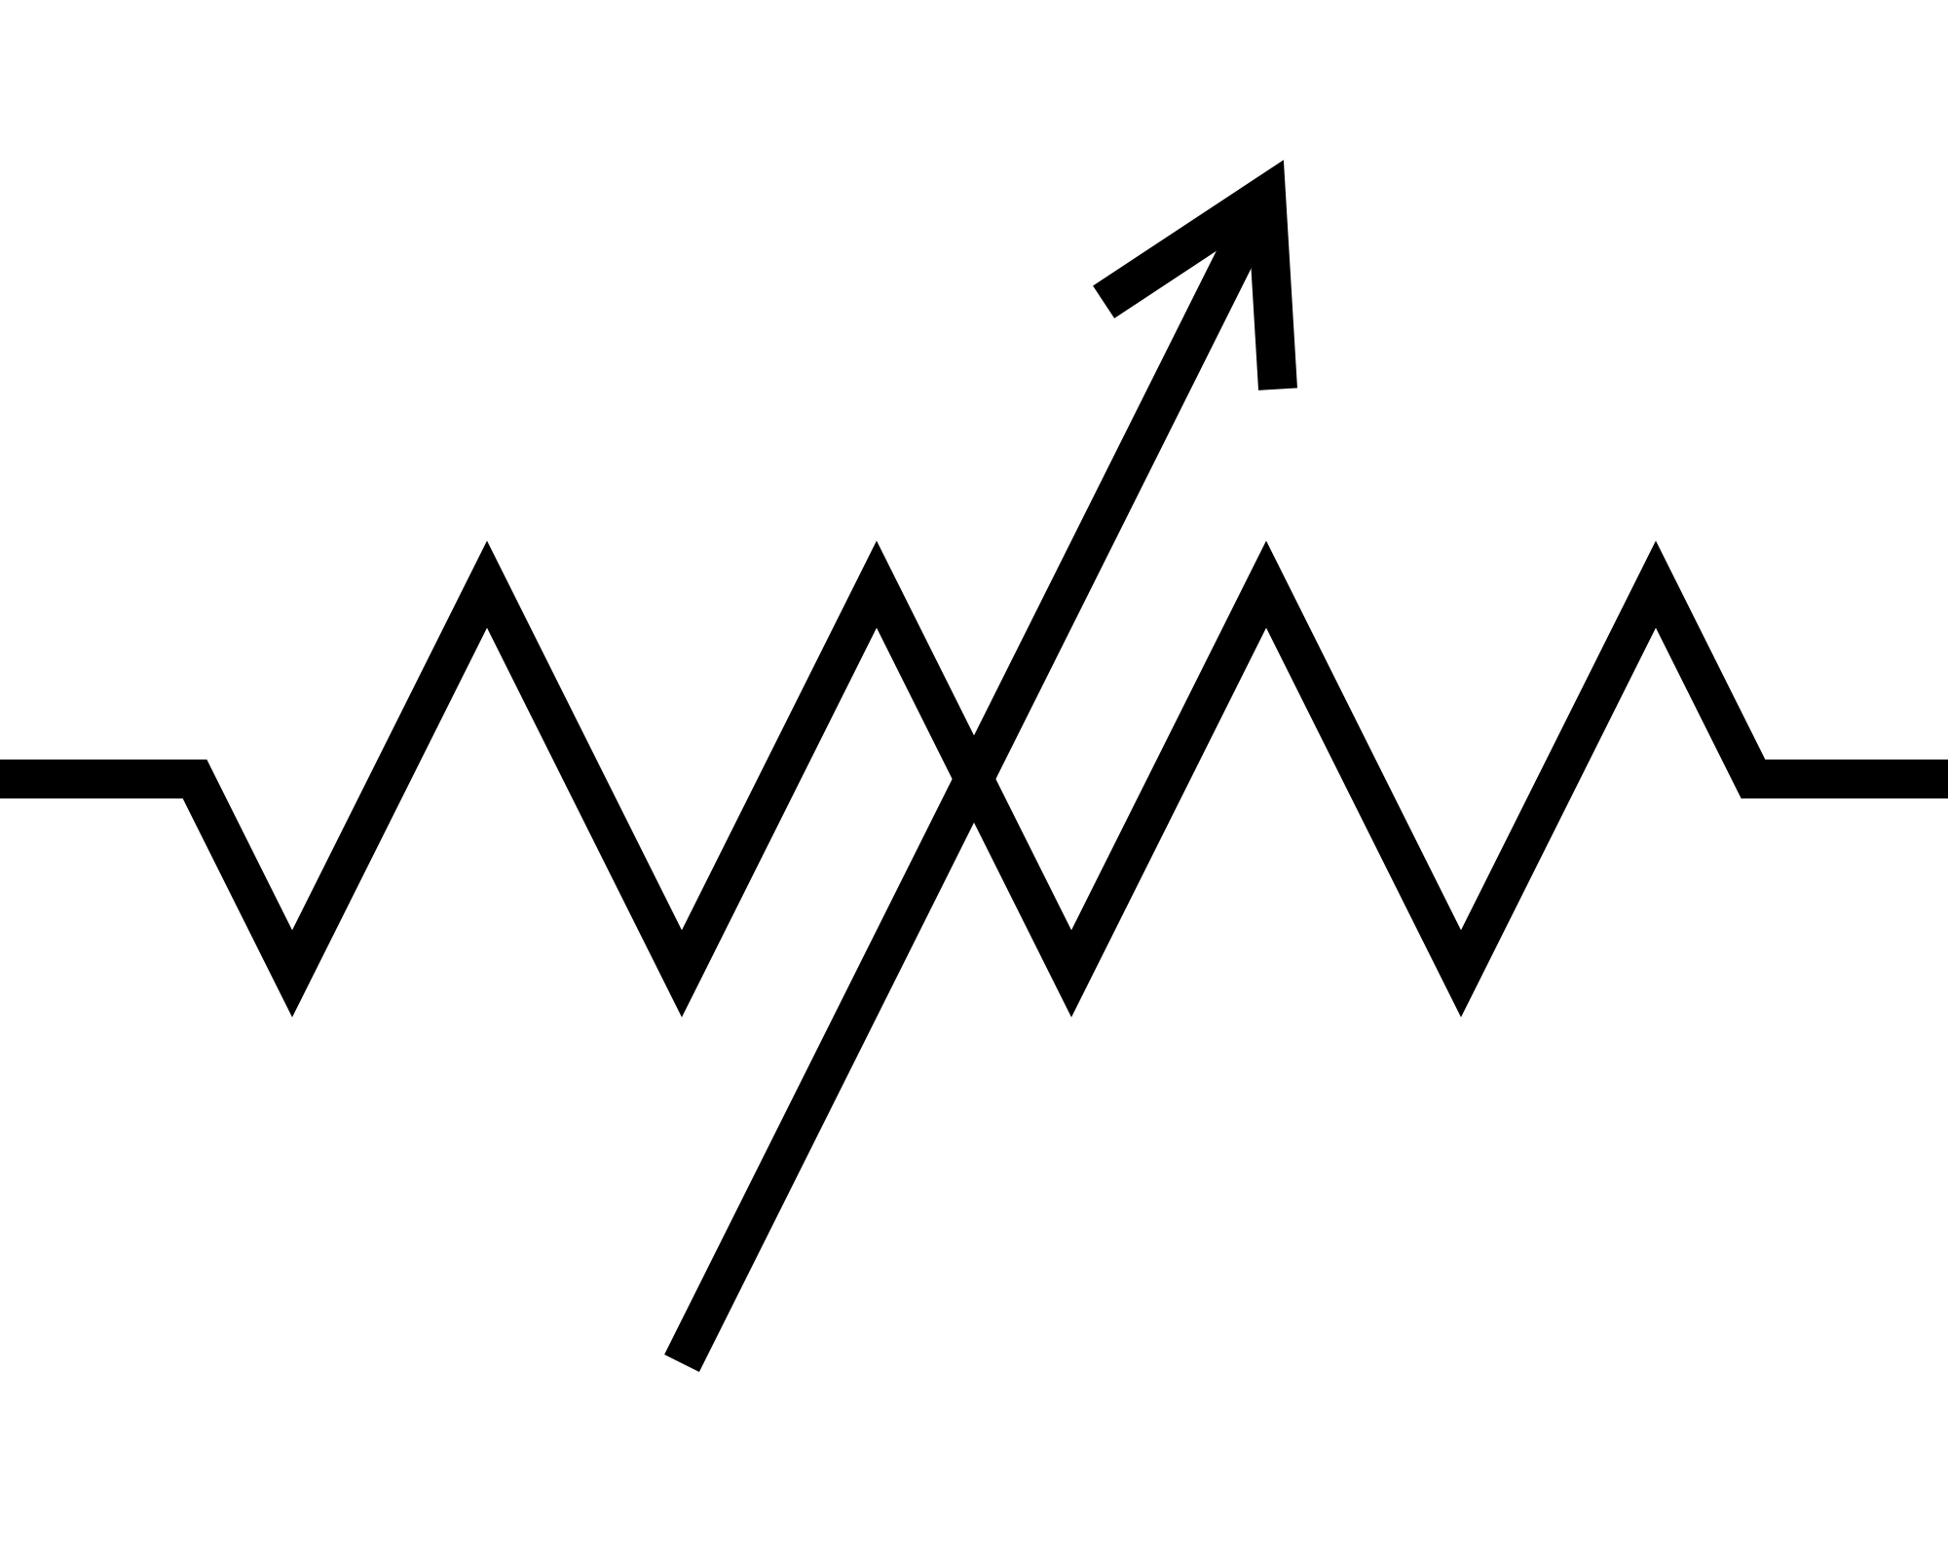
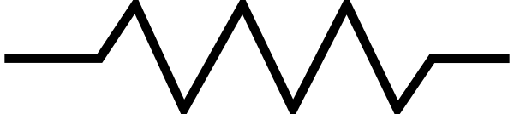
Resistência
Oposição à passagem de corrente;
Choque entre portadores e estrutura da matéria;
Converte energia cinética dos portadores em energia térmica;
Materiais R =
Lei de Ohm: V = RI ;
Temperatura: R = ;
Unidade no SI: (Ohms)
$$\frac{ρl}{A}$$
$$R_{0}\left[1+α\left(T−T_{0}\right)\right]$$
$$Ω$$

Slide 12
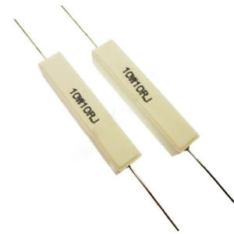
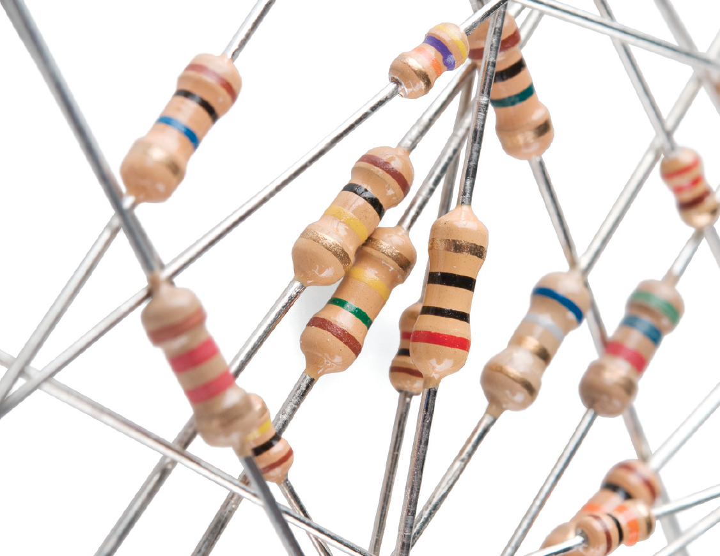
Resistor
Componente passivo com resistência definida;
Não armazena energia

Slide 13
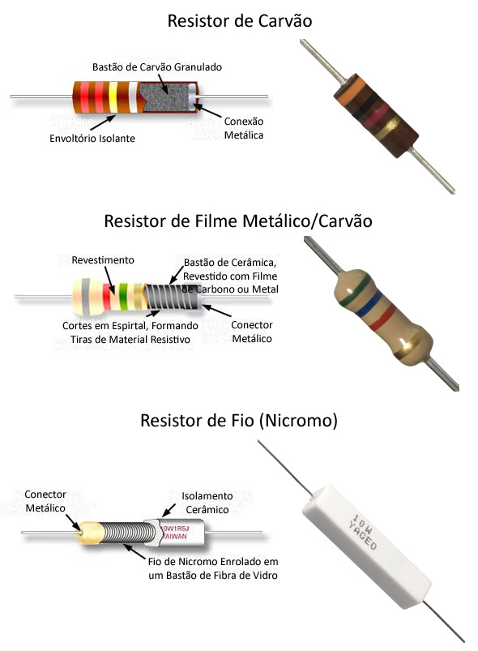
Resistor

Slide 14
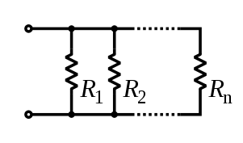
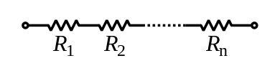
Associação de resistores
Paralelo
Série
Req = R1 + R2 + ... + Rn
$$\frac{1}{Req}=\frac{1}{R1}+\frac{1}{R2}+\frac{1}{R...}+\frac{1}{Rn}$$

Slide 15
Circuito
Nó: Ponto do circuito em que dois ou mais terminais estejam ligados, um nó é um ponto equipotencial do circito;
Ramo: Caminho entre dois nós ligado por componentes de circuito a corrente elétrica possui mesmo valor ao longo do ramo;
Malha: Caminho fechado seguido sobre ramos;

Slide 16
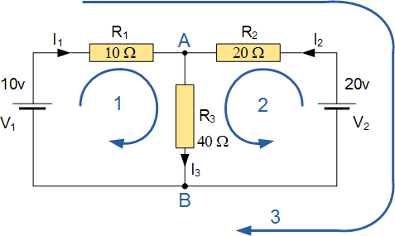
Leis de Kirchoff
Correntes: Soma das correntes que entram no nó = soma das correntes que saem do nó;
Malhas: Soma dos aumentos de tensão em malha fechada = soma das quedas de tensão em malha fechada;

Slide 17
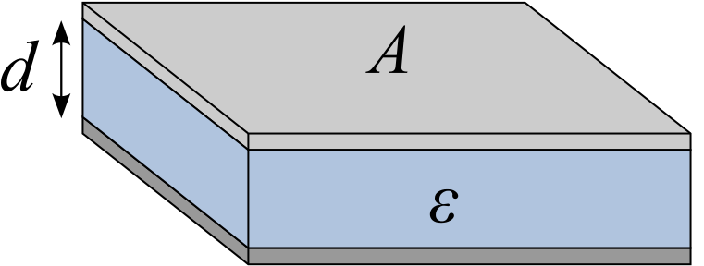
Capacitância
Capacidade que um material possui de gerar campo elétrico a partir de carga acumulada;
C = ;
Unidade no SI: Coulombs/Volts = F (Farad);
Geométrico: C =
$$\frac{q}{V}$$
$$ε\frac{A}{L}$$

Slide 18
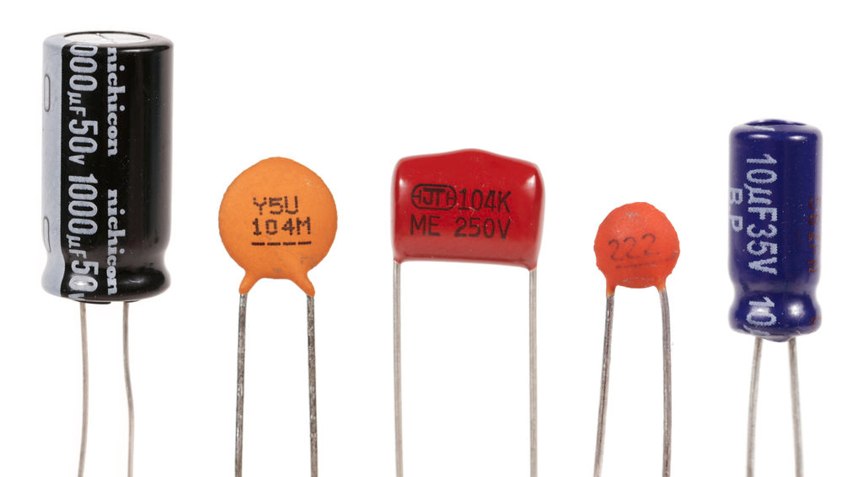
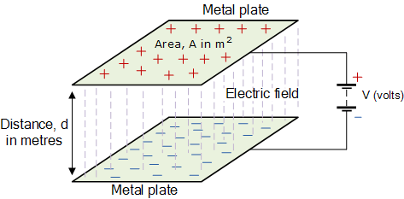
Capacitor
Elemento passivo que armazena energia na forma de campo elétrico;
i(t) = C
$$\frac{dv\left(t\right)}{dt}$$

Slide 19
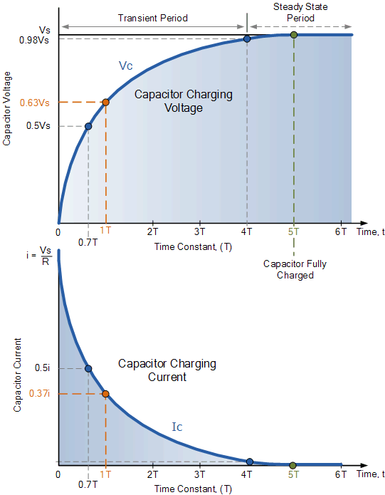
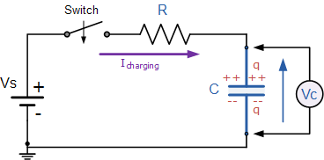
Carregamento RC
Tensão inicial = 0;
Tensão final = E;

Slide 20
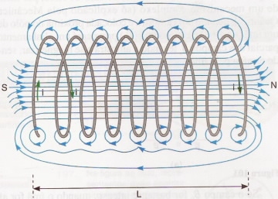
Indutância
Capacidade que um material possui de gerar fluxo magnético a partir de uma corrente passando por ele;
L = ;
Unidade no SI = Weber / Aampere = H (Henry);
Geométrico: L =
$$\frac{Φ}{i}$$
$$\frac{μN^{2}A}{l}$$

Slide 21
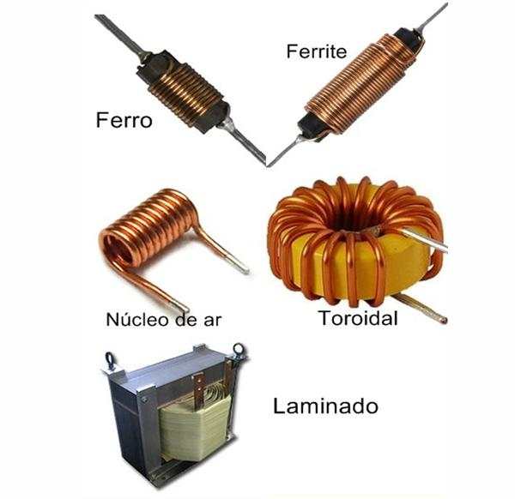
Indutor
Elemento passivo que armazena energia em forma de campo magnético;
v(t) = L
$$\frac{di\left(t\right)}{dt}$$

Slide 22
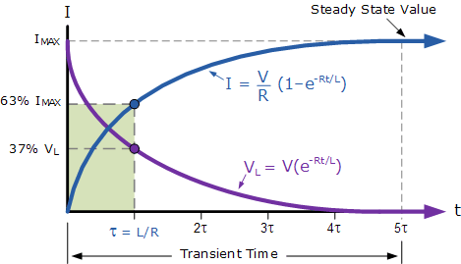
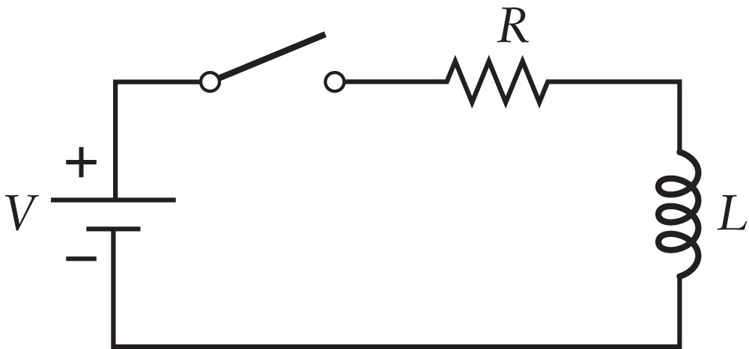
Carregamento RL
Corrente inicial = 0;
Corrente final = E/R;

Slide 23
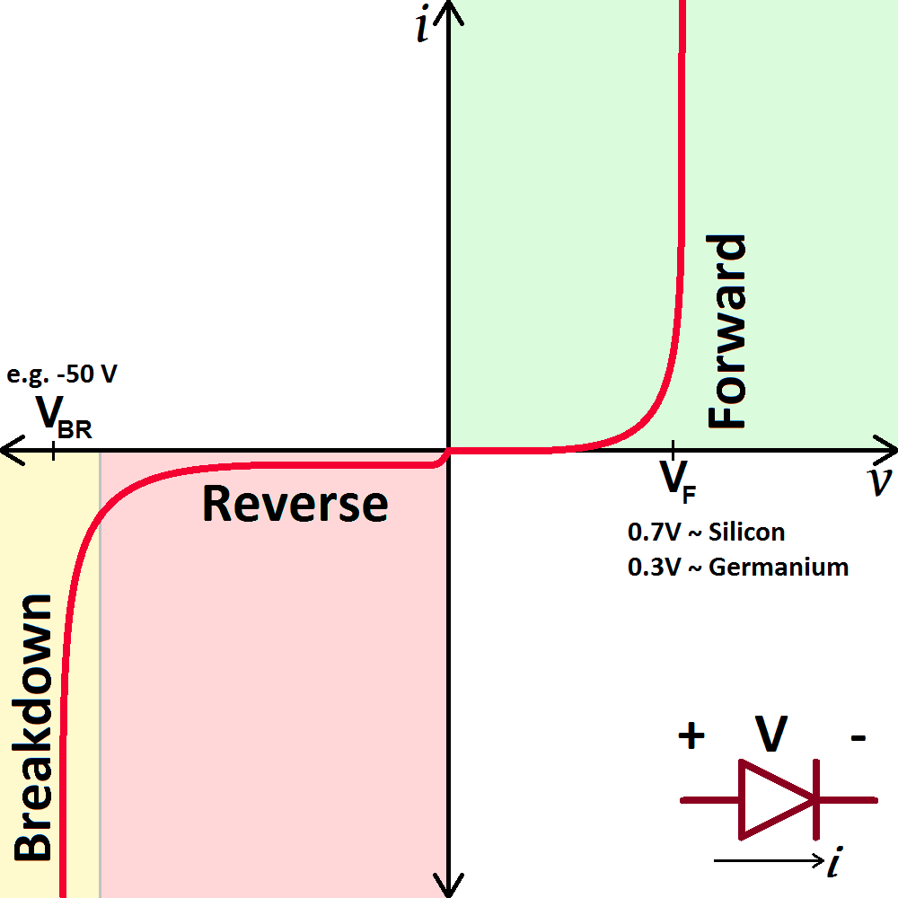
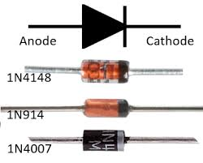
Diodo
Semicondutor;
Conduz num sentido, bloqueia no outro;
Vd ~ 0.7V

Slide 24
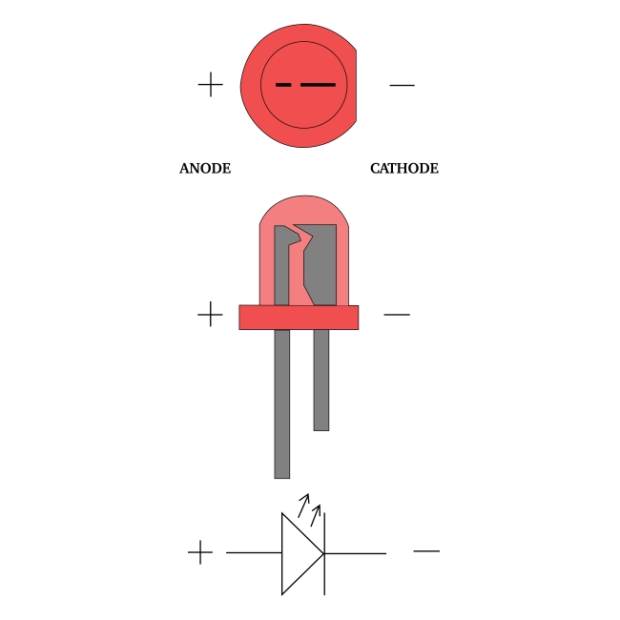
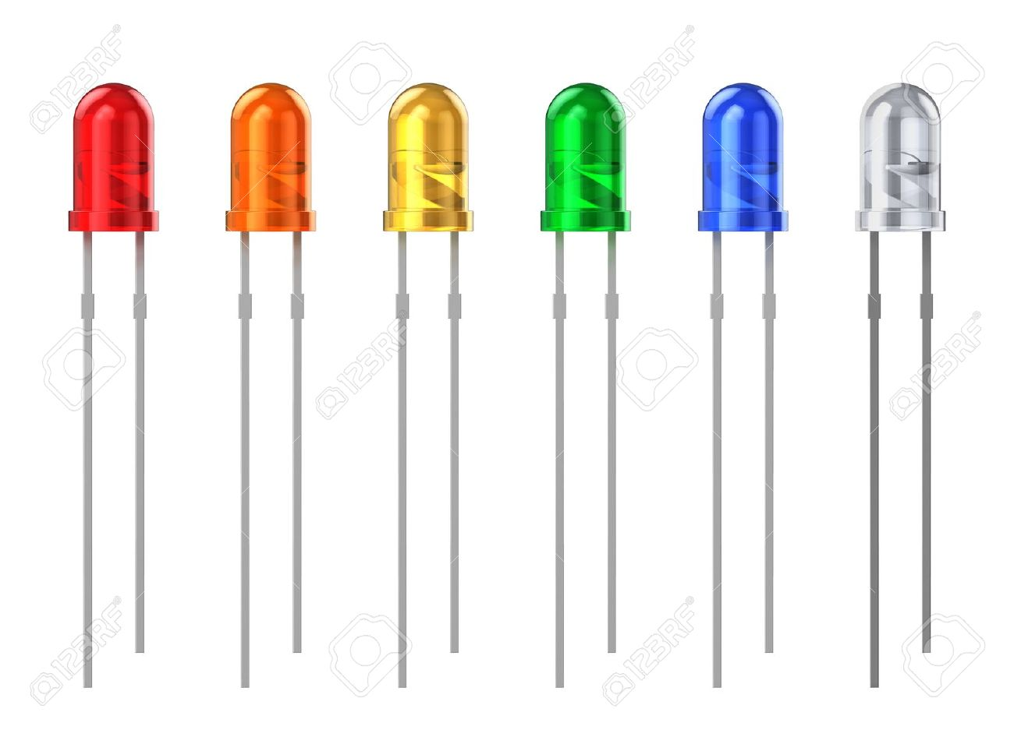
LED
Diodo emissor de luz
Vd ~ 1.6 ->3.3 V

Slide 25
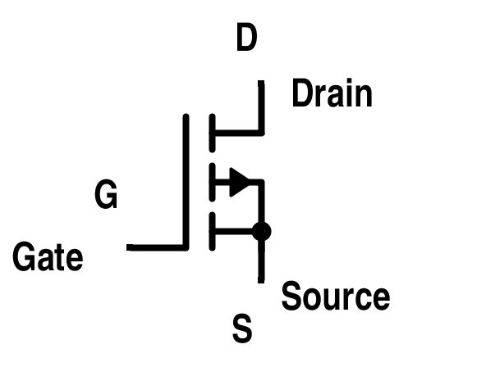
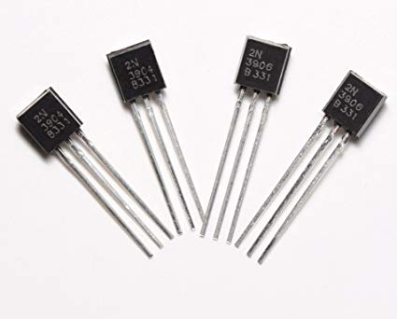
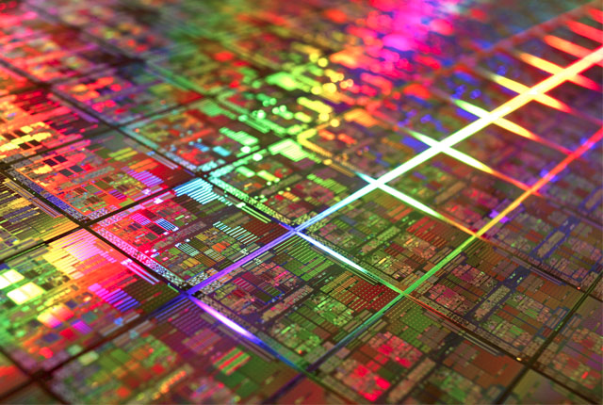
Transistor
Controle da corrente através de uma tensão;

Slide 26
Multímetro
Funcionalidades
Ohmímetro
Voltímetro
Amperímetro
Capacímetro
Indutímetro
Frequencímetro
Teste de Continuidade

Slide 27
Multímetro
Todos os medidores digitais têm uma bateria (pilha) para os alimentar não usam praticamente nenhuma tensão ou corrente poder do circuito em teste. Isto significa que, nas escalas de tensão DC (corrente contínua) têm uma resistência muito alta (impedância de entrada) 1MΩ ou mais, normalmente 10MΩ É improvável ​​de afetar o circuito sob teste.
Escalas típicas para multímetros digitais, como o da ilustração:
(Os valores indicados são os de leitura máxima em cada escala)
DC (Tensão): 200mV, 2000mV, 20V, 200V, 600V.
AC (Tensão): 200V, 600V.
DC (Corrente): 200µA, 2000µA, 20mA, 200mA, 10A*.
AC (Corrente): Nenhuma. (provavelmente não é necessária).
Resistência: 200ohm, 2000ohm, 20kohm, 200kohm, 2000kohm, Teste de diodo.
* A escala de 10A tem geralmente uma ligação independente.
Alguns medidores digitais têm um especial teste para díodo uma vez que a escala de resistência não pode ser usado para testar diodos e outros semicondutores.

Slide 28
Ohmímetro
Um ohmímetro é um instrumento de medida elétrica que mede a resistência elétrica. Ou seja, a oposição à passagem da corrente elétrica. O modelo original de um ohmímetro provinha de uma pequena bateria que aplica uma tensão à resistência.

Slide 29
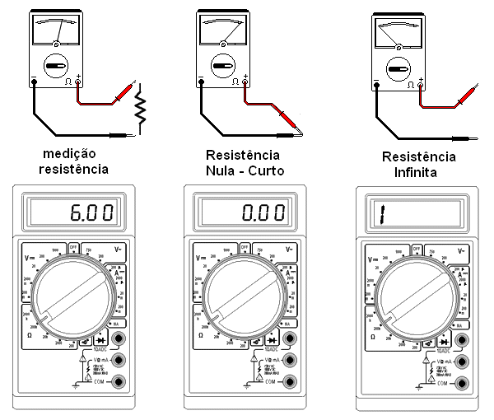
Ohmímetro

Slide 30
Voltímetro
O Voltímetro, é um aparelho de medição de tensão ou ddp (diferença de potencial) de um circuito elétrico.

Slide 31
Voltímetro
Ele pode ser apresentado de duas categorias, digital e analógica. Tais categorias fazem referência a forma de medição, sendo o digital através de um processamento da ddp entre os seus dois pinos e o analógico o uso desta ddp para mover um ponteiro.

Slide 32
Voltímetro
O voltímetro analógico é basicamente um galvanômetro, aparelho sensível a variações elétricas, com uma alta resistência elétrica. Já o voltímetro elétrico, geralmente contido em um multímetro, funciona através de sensores e algoritmos para adquirir o valor da ddp do circuito.

Slide 33
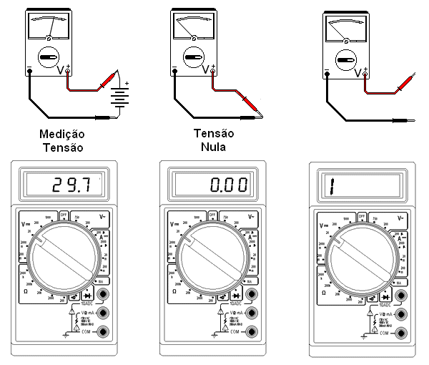
Voltímetro

Slide 34
Amperímetro
O amperímetro é um instrumento utilizado para fazer a medição (obter a medida) da intensidade no fluxo da corrente elétrica que passa através da seção transversal de um condutor. A unidade usada é o ampere [A], em homenagem ao físico e matemático francês André-Marie Ampère.

Slide 35
Amperímetro
Como a corrente elétrica passa através dos condutores e dispositivos ligados a eles, para aferir a corrente que passa por alguma região de algum circuito, deve-se colocar o amperímetro em série com esta, sendo necessário abrir o circuito no local da medição. Por isso, para as medições serem precisas, é necessário que o amperímetro tenha uma resistência interna muito pequena comparada à do circuito.

Slide 36
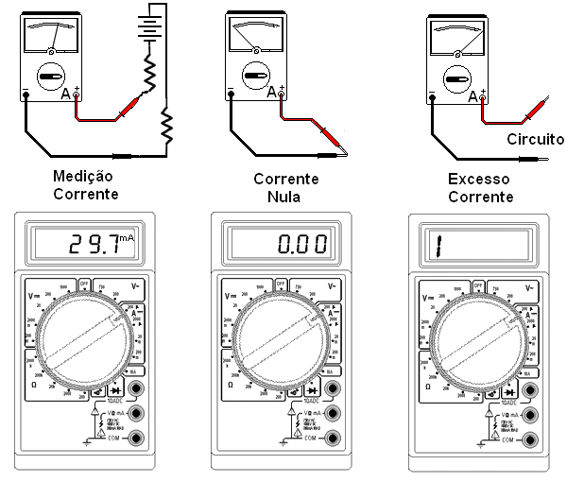
Amperímetro

Slide 37
Capacímetro
Capacímetro é o instrumento utilizado em eletrônica para medir capacitância. Capacitância, por sua vez, é uma grandeza física que mede quanta carga (ou campo elétrico) pode ser armazenada quando uma diferença de potencial é aplicada entre duas placas condutoras.

Slide 38
Capacímetro
É utilizado para medir a capacitância de capacitores.
Sua unidade no sistema internacional de unidades é o Farad [F]. O Farad é uma unidade muito grande e na prática os capacitores possuem capacitâncias muito menores, da ordem de microfarads (uF) ou milionésimos de Farad, nanofarads (nF) bilionésimos de farad e picofarads (pF) que equivalem a trilionésimos de farad.

Slide 39
Indutímetro
Indutímetro é o instrumento utilizado em eletrônica para medir indutância. Indutância, por sua vez, é uma grandeza física que mede quanta carga (ou campo magnético) pode ser armazenada quando uma diferença de potencial é aplicada nos terminais de uma bobina.
É utilizado para medir a indutância de componentes indutores como bobinas e transformadores.
No sistema internacional de unidades, a unidade da indutância é o henry, representada pela letra H. Na prática os indutores são comumente encontrados na ordem de uH (microHenry, milionésimos de Henry) e mH (milésimos de Henry).

Slide 40
Indutímetro
É utilizado para medir a indutância de componentes indutores como bobinas e transformadores.
No sistema internacional de unidades, a unidade da indutância é o henry, representada pela letra H. Na prática os indutores são comumente encontrados na ordem de uH (microHenry, milionésimos de Henry) e mH (milésimos de Henry).

Slide 41
Frequencímetro
O frequencímetro é um instrumento eletrônico utilizado para medição da frequência de um sinal periódico. A unidade de medida utilizada é o hertz (símbolo Hz). Um frequencímetro possui um mostrador digital, informando a frequência medida em Hz, kHz, MHz e GHz, conforme a escala utilizada. Muitos frequencímetros podem medir também o período do sinal medido (em segundos, milissegundos, microssegundos, nanossegundos).

Slide 42


